Slide 1
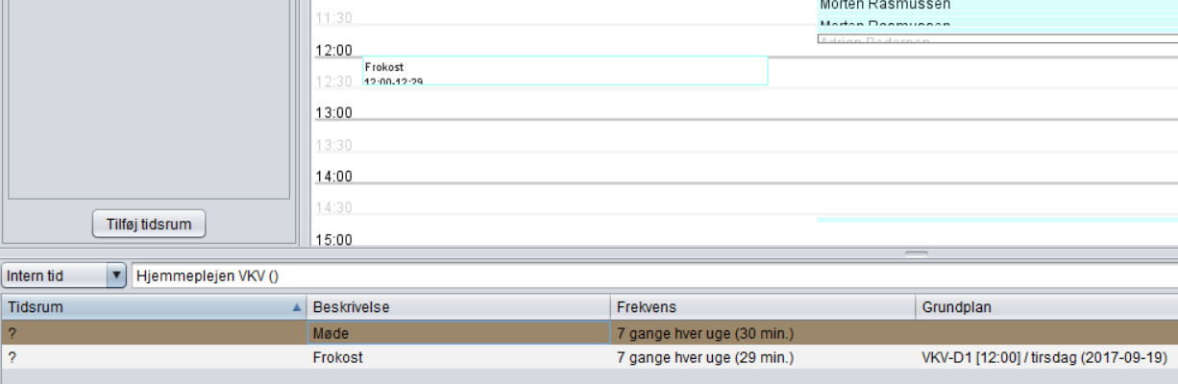
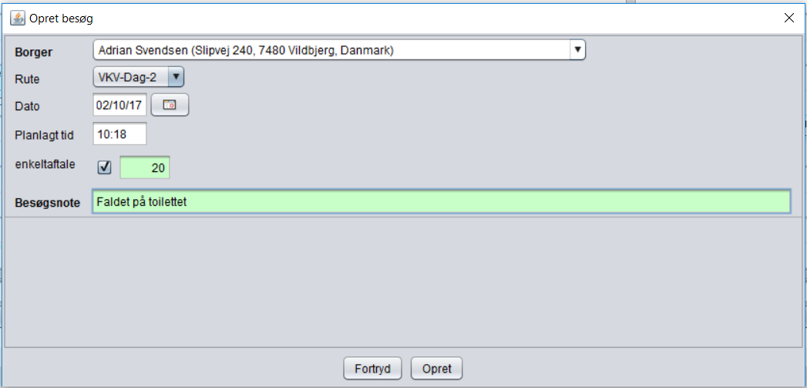
CuraPlan Navigationsseddel 11
Forskellige typer besøg og info om dem
Medarbejderens kalender
Man kan ikke i CuraPlan oprette aktiviteter i en medarbejders kalender. Men hvis en medarbejder er sat på en rute, vises aktiviteter fra hans/hendes kalender i ruten, så du kan planlægge efter dem.
Opret ikke-borgerrettede aktiviteter på en rute
Vælg arbejdsformen Grundplan på Planlægningsfanen.
Find ønsket rute i rutevælgeren, samt ønsket dato for opstart af aktiviteten.
Klik på Intern tid og vælg din organisatoriske enhed. Vælg aktivitetstype nedenunder:
Så kan du trække aktiviteten – fx møde – ind i grundplanen eller dag-til-dag-kalenderen.
Hvis du dobbeltklikker på aktiviteten under ”Intern tid” kan du vælge tidspunkt, frekvens, varighed og de ugedage, aktiviteten skal lægges ind (du kan dobbeltklikke i det grå felt ved en ugedag og indsætte et særligt tidspunkt, hvis det skal være et andet end de andre ugedage):
Opret akutbesøg
Akutbesøg er enkeltstående besøg, som ikke er knyttet til en ydelse. Fx nødkald. De oprettes i Dag-til-dag-kalenderen.
Dobbeltklik på en rute og tidspunkt. Vælg enkeltaftale. Indsæt varighed og evt. besøgsnote:
Besøgshistorik
Ved at højreklikke på et besøg, kan du se besøgets historik: Hvor lå det før, hvem flyttede det, osv.

